Slide 1
Санкт-Петербургский государственный электротехнический университет им.
В.И. Ульянова (Ленина)
Выполнил: Иванов Иван Иванович, гр. 5381
Руководитель: Петров Петр Петрович, к.т.н., доцент
Консультант: Сергеев Сергей Сергеевич, д.т.н., с.н.с, НИИ “....”
Санкт-Петербург, ГОД

Slide 2
Цель и задачи
Актуальность: ручное распознавание
занимает слишком много времени,
имеет низкую точность.
Цель: автоматизировать распознавание изображений.
Задачи:
Задача 1
Задача 2
Задача 3
Задача 4

Slide 3
Актуальность: ручное распознавание
занимает слишком много времени,
имеет низкую точность.
Цель: автоматизировать распознавание изображений.
Задачи:
Задача 1
Задача 2
Задача 3
Задача 4

Slide 4
Подробнее о постановке задачи
Для чего предназначен ваш результат
Что важно в контексте вашей задачи
Кто пользователь вашего решения

Slide 5
Задача 1
 | Импорт | Экспорт | Скорость, Кб/с
App 1 | - | + | 1
App 2 | - | - | 0.3
App 3 | + | + | 0.6
App 4 | + | + | 100
Пример таблицы сравнения аналогов.

Slide 6
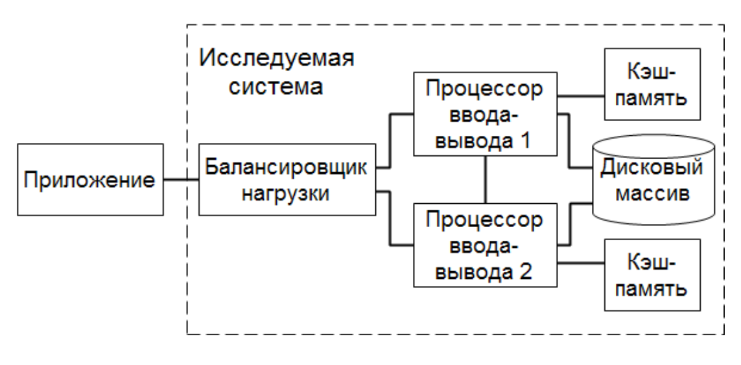
Задача 2
Пример схемы.

Slide 7
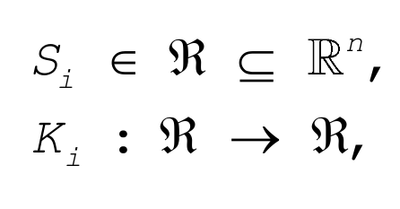
Задача 3
Пример размещения формулы в на слайде.
где Si - элементы последовательности, Ki - функционалы над пространством.

Slide 8
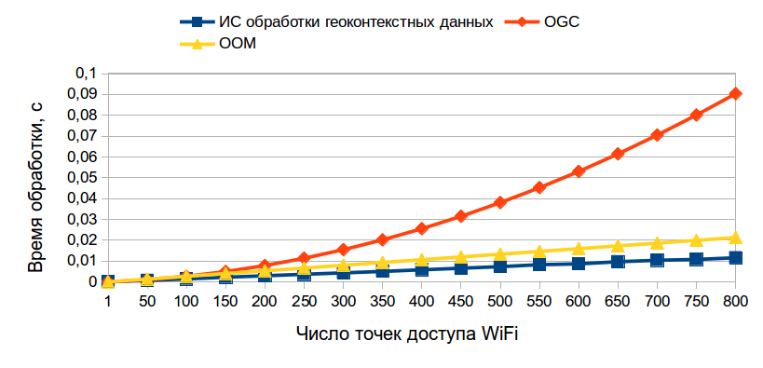
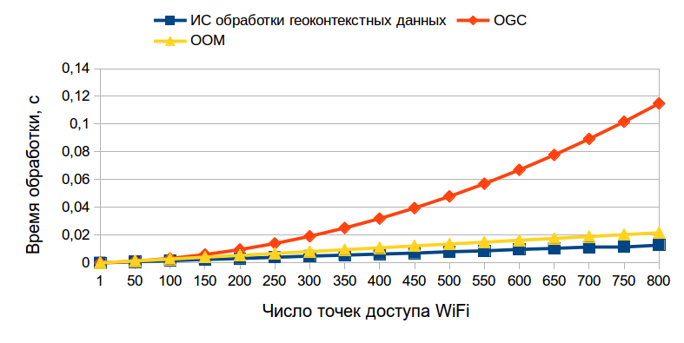
Задача 4
А
B
Пример зависимостей. А - левый график, В - правый график.
Если вы ставили эксперименты, то укажите на каком компьютере: ОЗУ, процессор, видеоадаптер (Если нужно).

Slide 9
Заключение
Проделанный обзор методов показал необходимость разработки ...
Сформулированы критерии ...
Спроектировано и опубликовано приложение для …, позволяющее ….
Экспериментальное исследование скорости работы приложения показало, что …. На 10000% быстрее чем
Дальнейшие направления исследований включают в себя ...

Slide 10

Апробация работы
«Почему важно указывать все свои результаты во время защиты диплома?» // Конференция ППС СПбГЭТУ «ЛЭТИ», 2019
Иванов И.И., Петров П.П. Как сформировать впечатление в процессе защиты // Известия СПБГЭТУ “ЛЭТИ”. 2019. Т. 42. № 13. С. 299–315.
Репозиторий проекта https://github.org/my_diploma_sources_repo.
Опубликованное приложение LINK
Развернутое приложение в сети Интернет https://my_web_app.com/
DEMO

Slide 11
Запасные слайды

Slide 12
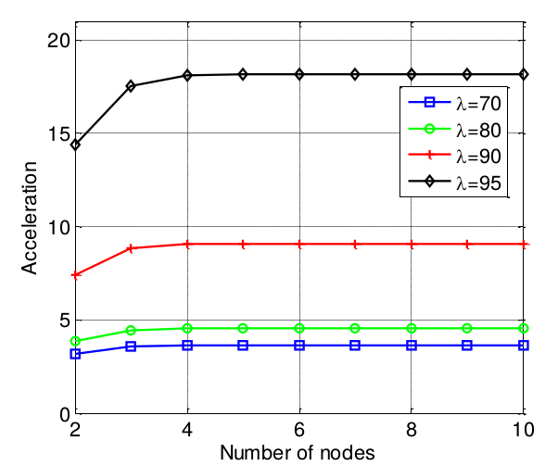
Практическая значимость
Ускорение обработки при горизонтальном масштабировании.

